Slide 1
Dr. Rokiah Kusumapradja,SKM, MHA
Modul 2
PERUBAHAN PARADIGMA PADA
STANDAR AKREDITASI NASIONAL (SNARS 1- 2018 )

Slide 2
APA MANFAAT AKREDITASI SECARA NYATA ?

Slide 3
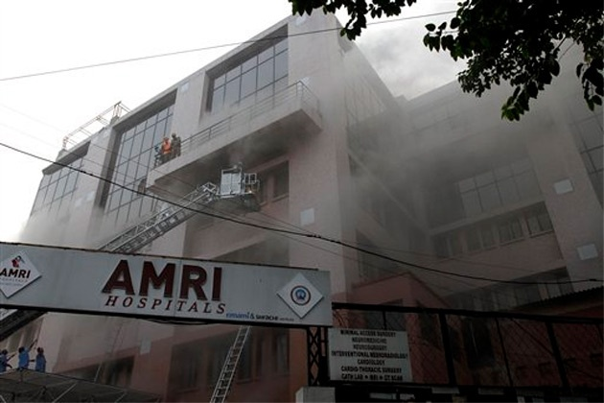
COLCATA , INDIA , DESEMBER 2011

Slide 4
MANFAAT AKREDITASI
Proses akreditasi dirancang untuk menciptakan budaya keselamatan dan budaya kualitas di RS
• Meningkatkan kepercayaan masyarakat terhadap RS
Menyediakan lingkungan kerja yang lebih aman dan efisien bagi karyawannya
• Sebagai modal negosiasi dengan pihak asuransi kesehatan/Payer
• Lebih mendengarkan/ Menghormati hak- hak pasien dan keluarga serta melibatkan mereka sebagai partner/mitra dalam proses pelayanan
Membangun learning culture dari laporan-laporan Insiden Keselamatan Pasien untuk perbaikan sistem

Slide 5
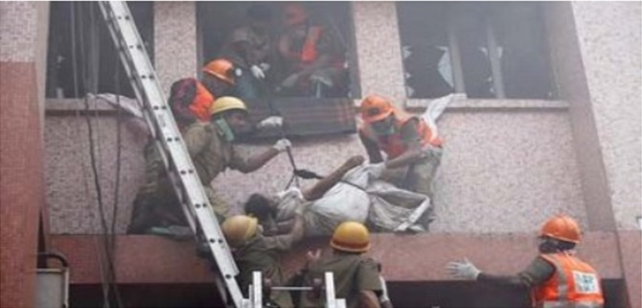
COLCATA , INDIA , DESEMBER 2011

Slide 6
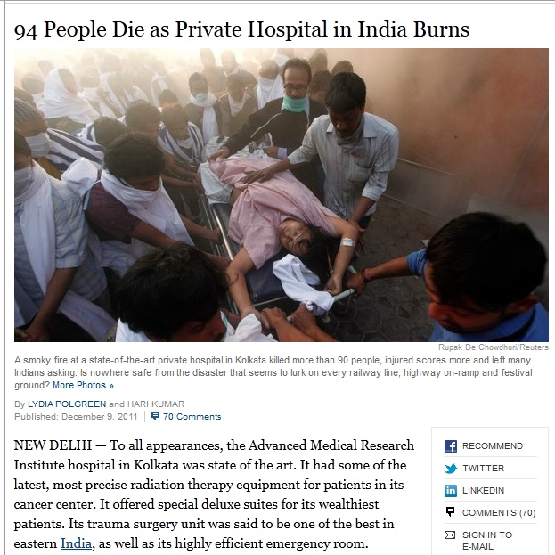

Slide 7
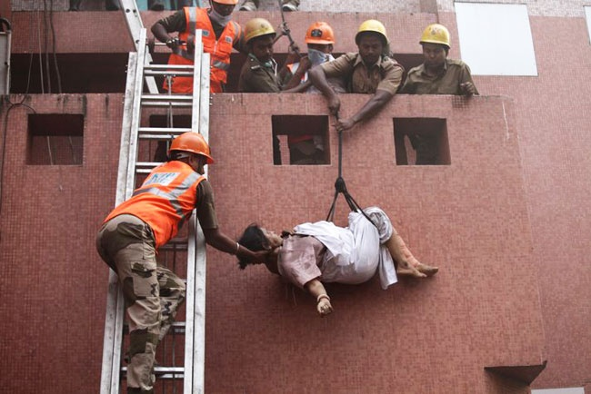

Slide 8
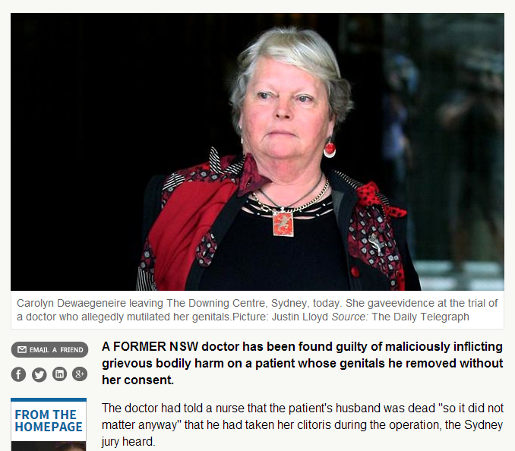
Former doctor guilty of removing Carolyn DeWaegeneire's genitals without consent

Slide 9
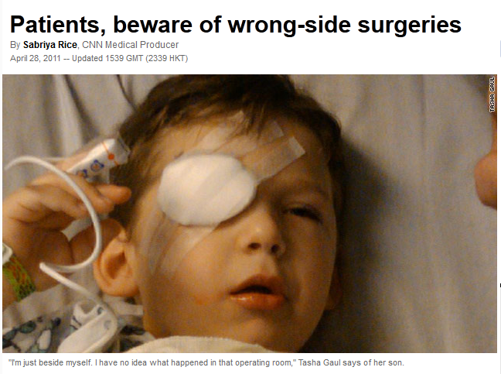
OPERASI SALAH SISI

Slide 10
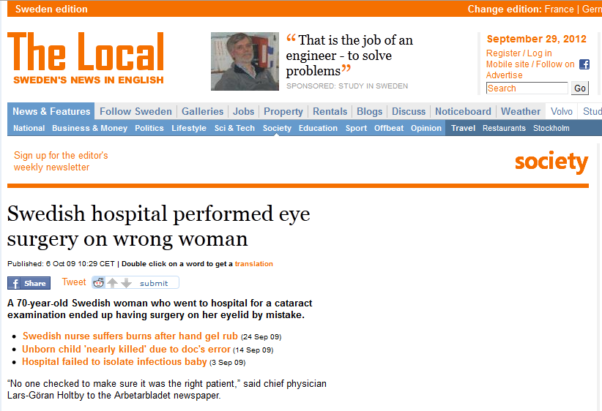
OPERASI SALAH ORANG

Slide 11
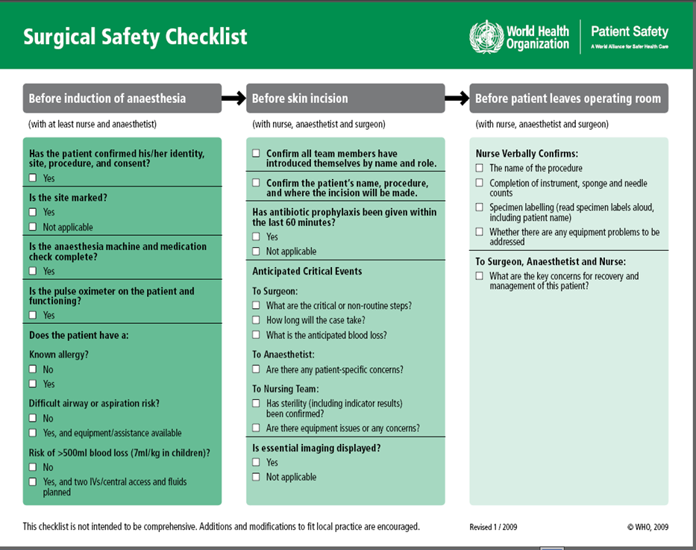
TIME OUT

Slide 12
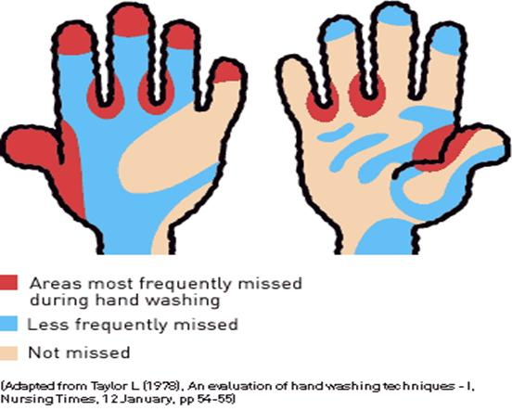
ENAM AREA DALAM HAND-WASH/RUB
TELAPAK TANGAN
PUNGGUNG TANGAN
SELA- SELA JARI
PUNGGUNG JARI-JARI (GERAKAN KUNCI)
SEKELILING IBU JARI (PUTAR- PUTAR)
KUKU DAN UJUNG JARI (PUTAR-PUTAR)
LAMA CUCI TANGAN:
HAND RUB : 20-30 DETIK
HAND WASH 40-60 DETIK

Slide 13
Acknowledgement : WHO World Alliance for Patient Safety

Slide 14
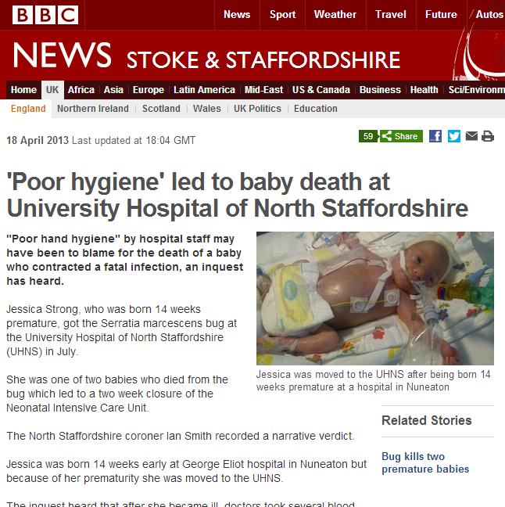
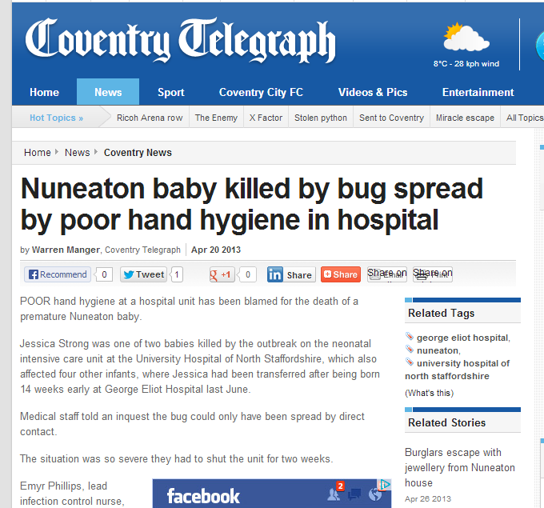
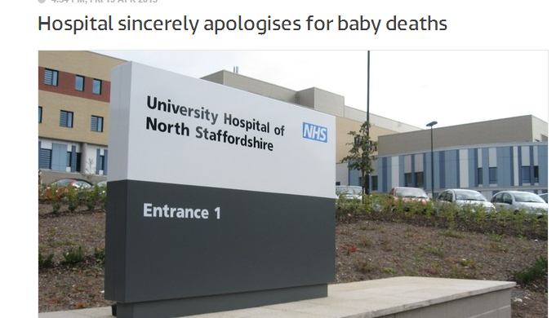

Slide 15
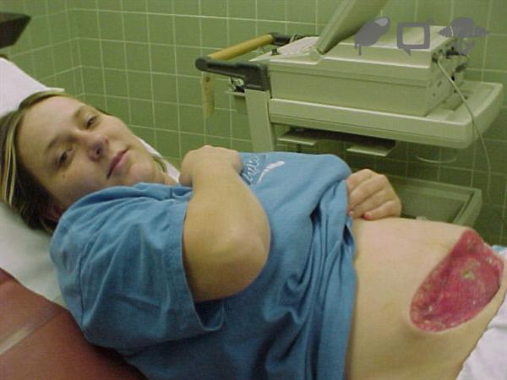
Luka Operasi Terinfeksi MRSA
SETIAP STAF KLINIS HARUS MENCUCI TANGAN SESUAI STANDAR WHO, DAN MENERAPKAN FIVE MOMENT FOR HAND HYGINE

Slide 16
KEPATUHAN TERHADAP STANDAR DAN PROSEDUR

Slide 17
Akuntabilitas tenaga kesehatan: Kepatuhan terhadap Standar Prosedur oprasional
UU RS Pasal 13
(3) Setiap tenaga kesehatan yang bekerja di Rumah Sakit harus bekerja sesuai dengan
  Standar profesi
  Standar pelayanan rumah sakit
  Standar prosedur operasional yang berlaku
  Etika profesi
  Menghormati hak pasien dan
  Mengutamakan keselamatan pasien
Notes:
kes

Slide 18
UU RS
Pasal 32 Hak Pasien
menggugat dan/atau menuntut Rumah Sakit apabila Rumah Sakit diduga memberikan pelayanan yang tidak sesuai dengan standar baik secara perdata ataupun pidana; dan
Pasal 29
  s. melindungi dan memberikan bantuan hukum bagi semua petugas Rumah Sakit dalam melaksanakan tugas

Slide 19
UU PRAKTIK KEDOKTERAN PASAL 44
Dokter atau dokter gigi dalam menyelenggarakan praktik kedokteran wajib mengikuti standar pelayanan kedokteran atau kedokteran gigi.
Standar pelayanan sebagaimana dimaksud pada ayat (1) dibedakan menurut jenis dan strata sarana pelayanan kesehatan.
Standar pelayanan untuk dokter atau dokter gigi sebagaimana dimaksud pada ayat (1) dan ayat (2) diatur dengan peraturan Menteri.
PERATURAN MENTERI KESEHATAN NOMOR 1438/MENKES/PER/IX/2010
TENTANG STANDAR PELAYANAN KEDOKTERAN

Slide 20
BEKERJA SESUAI SPO,STANDAR PROFESI, KOMPETEN
TAK TERJADI CEDERA PASIEN
KONDISI IDEAL
Hukum disiplin (+)
Pidana dan/atau perdata (+)
Hukum disiplin (+)
Pidana dan/atau perdata (-)
Hukum disiplin (-)
KEPATUHAN TERHADAP STANDAR MENJADI KEHARUSAN
BEKERJA MELANGGAR SPO,STANDAR PROFESI, TAK KOMPETEN
MALPRAKTIK
CEDERA PASIEN/ KEGAGALAN MEDIS

Slide 21
IMPLEMENTASI DAN KEPATUHAN TERHADAP KEBIJAKAN DAN STANDAR MENJADI DASAR BAGI PELAYANAN YANG BERKUALITAS
Contoh diantaranya adalah staf/staf klinis mampu memperagakan:
Menggunakan APAR secara benar
Cuci tangan dengan standar WHO dan patuh terhadap five moment for hand hygine
Identifkasi pasien dengan benar sebelum memberikan Pelayanan kepada pasien
Read back
RJP/CPR
dll

Slide 22
PEDOMAN PENILAIAN
Setiap elemen penilaian (EP) dari sebuah standar diberi skor
TERCAPAI PENUH (TP)
TERCAPAI SEBAGIAN (TS)
TIDAK TERCAPAI (TT)
TIDAK DAPAT DITERAPKAN (TDD)
Tujuan dari dokumen ini agar tercapai konsistensi pada waktu memberi nilai keseluruhan dan skor dari masing ELEMEN penilaian
* Nilai adalah persentase pencapaian DALAM STANDAR , BAB , GROUP = DALAM PERSEN (%)
** Skor adalah angka nominal pencapaian pada tiap ELEMEN PENILAIAN ( 10, 5, 0)

Slide 23
Skor “Tercapai Penuh” (TP)
NILAI 10
Sebuah standar dinilai “tercapai penuh” apabila jawabannya “ya” atau “selalu” dari persyaratan yang diminta di Elemen Penilaian.
Dengan ketentuan sbb:
  Temuan tunggal negatif tidak menghalangi nilai “tercapai penuh” dari minimal 4 telusur pasien
  Jika 80-90% atau lebih dari temuan atau yang dicatat dalam wawancara, observasi dan dokumen (misalnya, 9 dari 10) dipenuhi
  Catatan balik (track record) “tercapai penuh” adalah sebagai berikut :
    Untuk survei awal :selama 4 bulan ke belakang
    Survei lanjutan: Selama 12 bulan kebelakang

Slide 24
Skor “Tercapai Sebagian” (TS) ➔ Nilai 5
Sebuah standar dinilai “tercapai sebagian” apabila jawabannya “tidak selalu ” atau “kadang-kadang” dari persyaratan yang diminta di EP.
Dengan ketentuan sebagai berikut :
  Jika >20% sampai 79 % (misalnya , >2 sampai 8 dari 10) dari temuan atau yang dicatat dalam wawancara, observasi dan dokumen
  Bukti dipenuhinya persyaratan hanya dapat ditemukan di sebagian daerah/unit kerja dimana persyaratan harus ada
  Kebijakan/proses ditetapkan dan dilaksanakan tetapi tidak memuat catatan yang dibutuhkan untuk persyaratan “tercapai penuh”
  kebijakan/proses ditetapkan dan dilaksanakan akan tetapi tidak dapat dipertahankan
  Catatan balik (track record) “tercapai sebagian” adalah sbb ;
        1 sampai 3 bulan kebelakang dipenuhinya EP dari survei awal
        5 sampai 11 bulan kebelakang dipenuhinya EP dari survei lanjutan

Slide 25
Skor “Tidak Tercapai” (TT)
Nilai 0
  Sebuah EP dinilai “tidak tercapai” jika jawabannya adalah ‘jarang” atau “tidak pernah” dari persyaratan dari EP.
  Dengan ketentuan sebagai berikut :
Dengan ketentuan sebagai berikut :
  Jika < /= 20% dari temuan atau yang dicatat dalam wawancara, observasi dan dokumen
  Bukti dipenuhinya persyaratan tidak dapat ditemukan di daerah/unit kerja dimana persyaratan harus ada
  Kebijakan/proses ditetapkan tetapi tidak dilaksanakan
  Catatan balik (track record) “tercapai sebagian” adalah sbb ;
      Kurang atau= 1 bulan kebelakang dipenuhinya EP dari survei awal
      Kurang dari 5 bulan kebelakang dipenuhinya EP dari 3 tahun survei lanjutan

Slide 26
Skor “Tidak Dapat Diterapkan” (TDD)
Sebuah EP dinilai “tidak dapat diterapkan” jika persyaratan dari EP tidak dapat diterapkan di RS (contohnya, RS tidak melakukan riset, tidak ada donasi organ, tak melakukan pelayanan HIV/AID)

Slide 27
URUTAN BAB DALAM PENETAPAN KELULUSAN
Sasaran keselamatan pasien rumah sakit (SKP)
Hak pasien dan keluarga (HPK)
Pendidikan pasien dan keluarga (PPK)
Peningkatan mutu dan keselamatan pasien (PMKP)
Millenium Development Goal’s (MDG’s)
Akses Pelayanan dan Kontinuitas Pelayanan (APK)
Asesmen Pasien (AP)
Pelayanan Pasien (PP)
Pelayanan Anestesi dan Bedah (PAB)
Manajemen Penggunaan Obat (MPO)
Manajemen Komunikasi dan Informasi (MKI)
Kualifikasi dan Pendidikan Staff (KPS)
Pencegahan dan Pengendalian Infeksi (PPI)
Tata Kelola, Kepemimpinan dan Pengarahan ( TKP)
Manajemen Fasilitas dan Keselamatan (MFK)

Slide 28
Pembagian GROUP
Group Mayor
Group Minor

Slide 29
Dasar
Sasaran keselamatan pasien rumah sakit
Hak pasien dan keluarga (HPK)
Pendidikan pasien dan keluarga (PPK)
Peningkatan mutu dan keselamatan pasien (PMKP)
Mayor
Millenium Development Goal’s (MDG’s)
Akses Pelayanan dan Kontinuitas Pelayanan (APK)
Asesmen Pasien (AP)
Pelayanan Pasien (PP)
Pelayanan Anestesi dan Bedah (PAB)
Manajemen Penggunaan Obat (MPO)
Manajemen Komunikasi dan Informasi (MKI)
Kualifikasi dan Pendidikan Staff (KPS)
Pencegahan dan Pengendalian Infeksi (PPI)
Tata Kelola, Kepemimpinan dan Pengarahan ( TKP)
Manajemen Fasilitas dan Keselamatan
Minor

Slide 30
Madya
Sasaran keselamatan pasien rumah sakit
Hak pasien dan keluarga (HPK)
Pendidikan pasien dan keluarga (PPK)
Peningkatan mutu dan keselamatan pasien (PMKP)
Millenium Development Goal’s (MDG’s)
Akses Pelayanan dan Kontinuitas Pelayanan (APK)
Asesmen Pasien (AP)
Pelayanan Pasien (PP)
Mayor
Pelayanan Anestesi dan Bedah (PAB)
Manajemen Penggunaan Obat (MPO)
Manajemen Komunikasi dan Informasi (MKI)
Kualifikasi dan Pendidikan Staff (KPS)
Pencegahan dan Pengendalian Infeksi (PPI)
Tata Kelola, Kepemimpinan dan Pengarahan ( TKP)
Manajemen Fasilitas dan Keselamatan
Minor

Slide 31
UTAMA
Sasaran keselamatan pasien rumah sakit (SKP)
Hak pasien dan keluarga (HPK)
Pendidikan pasien dan keluarga (PPK)
Peningkatan mutu dan keselamatan pasien (PMKP)
Millenium Development Goal’s (MDG’s)
Akses Pelayanan dan Kontinuitas Pelayanan (APK)
Asesmen Pasien (AP)
Pelayanan Pasien (PP)
Pelayanan Anestesi dan Bedah (PAB)
Manajemen Penggunaan Obat (MPO)
Manajemen Komunikasi dan Informasi (MKI)
Kualifikasi dan Pendidikan Staff (KPS)
Mayor
Pencegahan dan Pengendalian Infeksi (PPI)
Tata Kelola, Kepemimpinan dan Pengarahan ( TKP)
Manajemen Fasilitas dan Keselamatan (MFK)
Minor

Slide 32
Paripurna
Sasaran keselamatan pasien rumah sakit (SKP)
Hak pasien dan keluarga (HPK)
Pendidikan pasien dan keluarga (PPK)
Peningkatan mutu dan keselamatan pasien (PMKP)
Millenium Development Goal’s (MDG’s)
Akses Pelayanan dan Kontinuitas Pelayanan (APK)
Asesmen Pasien (AP)
Pelayanan Pasien (PP)
Pelayanan Anestesi dan Bedah (PAB)
Manajemen Penggunaan Obat (MPO)
Manajemen Komunikasi dan Informasi (MKI)
Kualifikasi dan Pendidikan Staff (KPS)
Pencegahan dan Pengendalian Infeksi (PPI)
Tata Kelola, Kepemimpinan dan Pengarahan ( TKP)
Manajemen Fasilitas dan Keselamatan (MFK)
Mayor

Slide 33
Hasil Penilaian Survei
Akreditasi Baru

